Slide 1

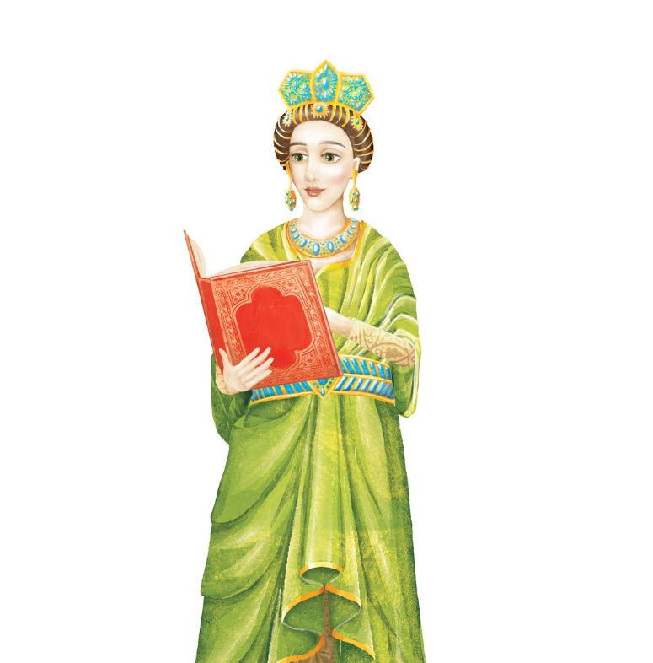

Uzroci, tijek i posljedice križarskih ratova
Nastavna tema: Križarski ratovi i njihove posljedice

Slide 2
Križarski ratovi
Vjerski ratovi
Veliki trgovački i kolonizacijski pokret
Oslobađanje svetih mjesta u Palestini

Slide 3
Križarski ratovi
Od VII. stoljeća kršćanska sveta mjesta pod vlašću Arapa
Europski hodočasnici i suživot
Turci Seldžuci u XI. stoljeću, okupacija Male Azije, Sirije i Palestine
Potiskivanje grčkog jezika i kršćanstva
Širenje arapskog jezika i islama
Bizantijski car traži pomoć od rimskog pape

Slide 4

Križarski ratovi
1095. sabor u Clermontu
Papa Urban II. i poziv za oslobađanje Svete zemlje
Pozivu se odazvali vitezovi, građani i seljaci
Pripreme za prvi vojni pohod

Slide 5
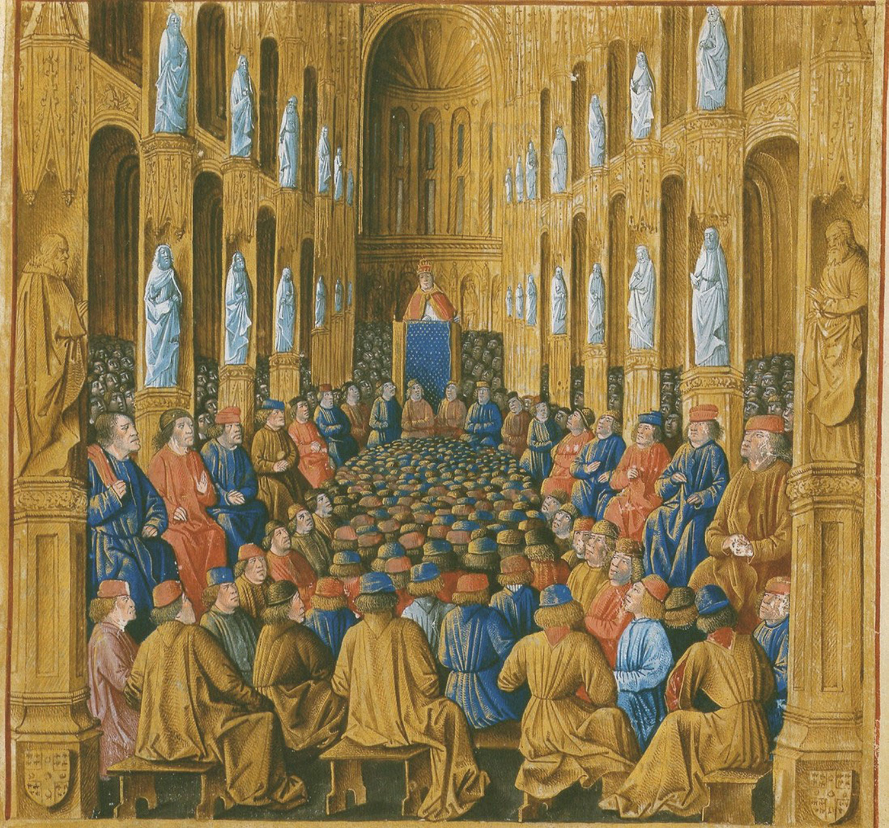
Križarski ratovi
Pročitajte izvor u udžbeniku na stranici 97. i odgovorite na pitanja.
Notes:
Ilustracija sabora u Clermontu 1095. koji je predvodio papa Urban II.

Slide 6
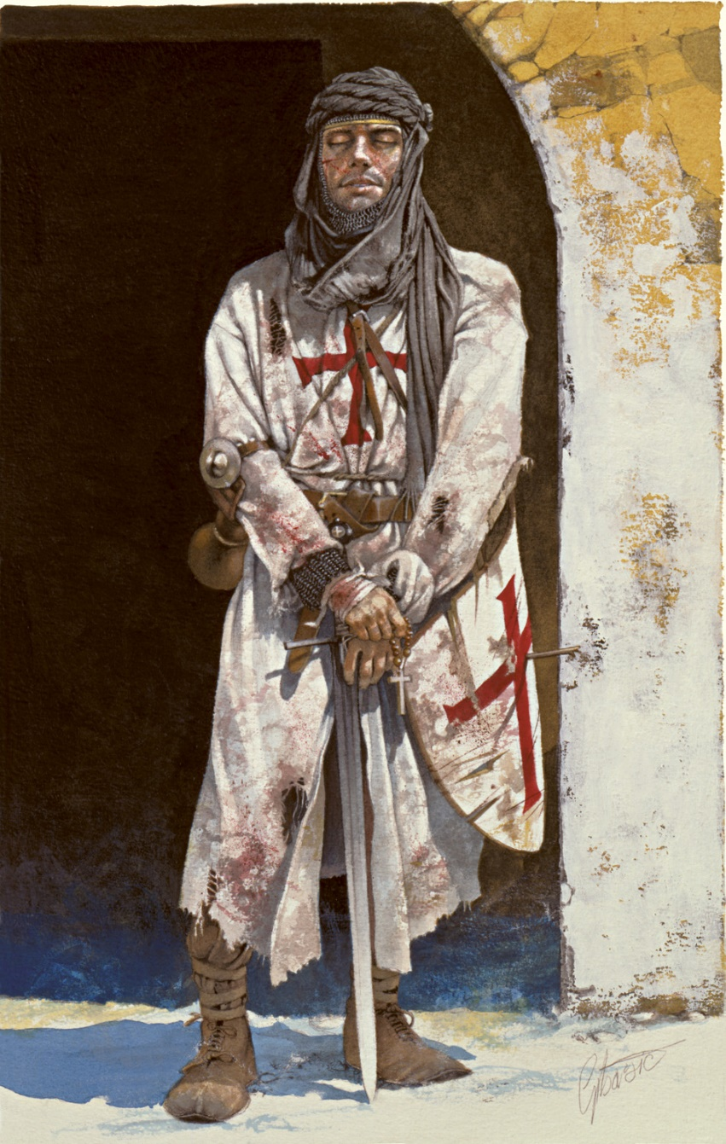
Križarski ratovi
Crveni križ na odori
Borci za Krista
Vitezovi templari, kršćanski vojni red

Slide 7
Križarski ratovi
1096. počinje Prvi križarski rat
Deus vult! (Bog to želi)
1099. križari oslobodili (osvojili) Jeruzalem
Pobijeno gotovo sve muslimansko i židovsko stanovništvo
Vlast nad gradom trajala stotinjak godina
Egipatski sultan Saladin osvojio grad
Uzor viteza i ratnika

Slide 8
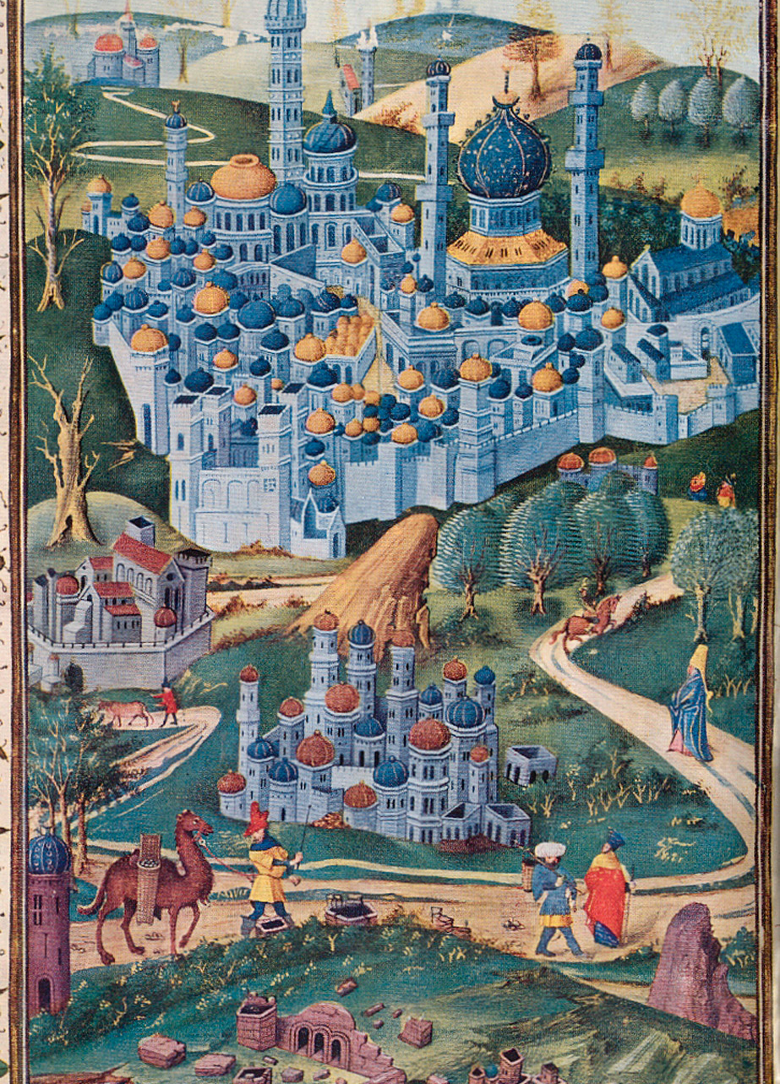
Križarski ratovi
Notes:
Ilustracija Jeruzalema u srednjovjekovnom rukopisu.

Slide 9
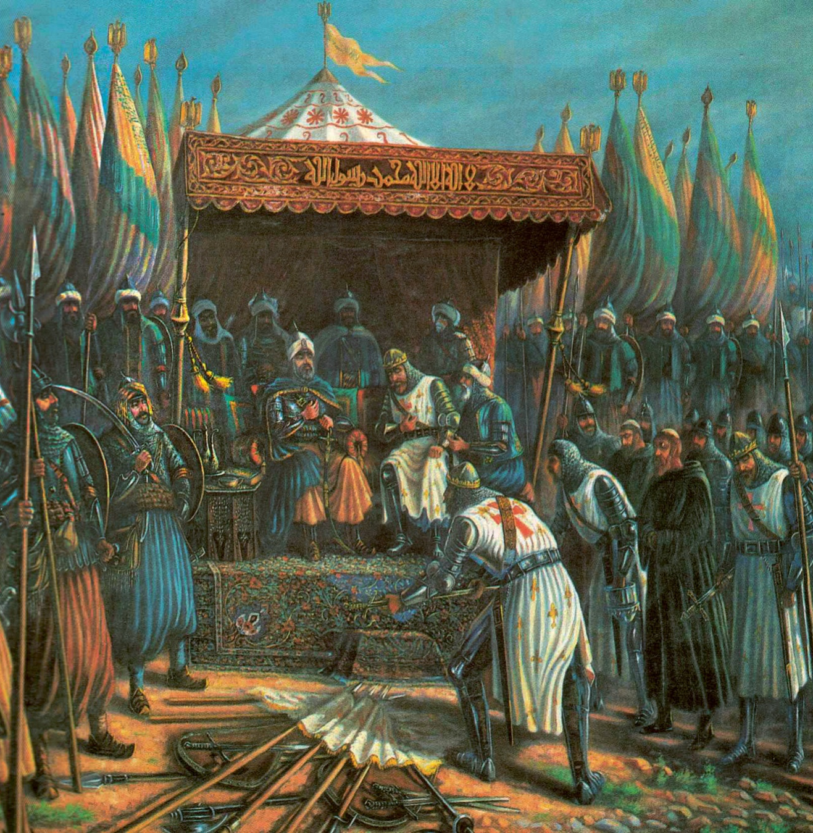
Križarski ratovi
Notes:
Predaja križarske vojske Saladinu.

Slide 10
Križarski ratovi
Drugi i Treći križarski rat, osvajanja i gubljenja gradova
Bitka kod Hattina 1187. godine
Saladin osvojio gotovo sve križarske utvrde
Engleski kralj Rikard I. Lavljeg Srca

Slide 11
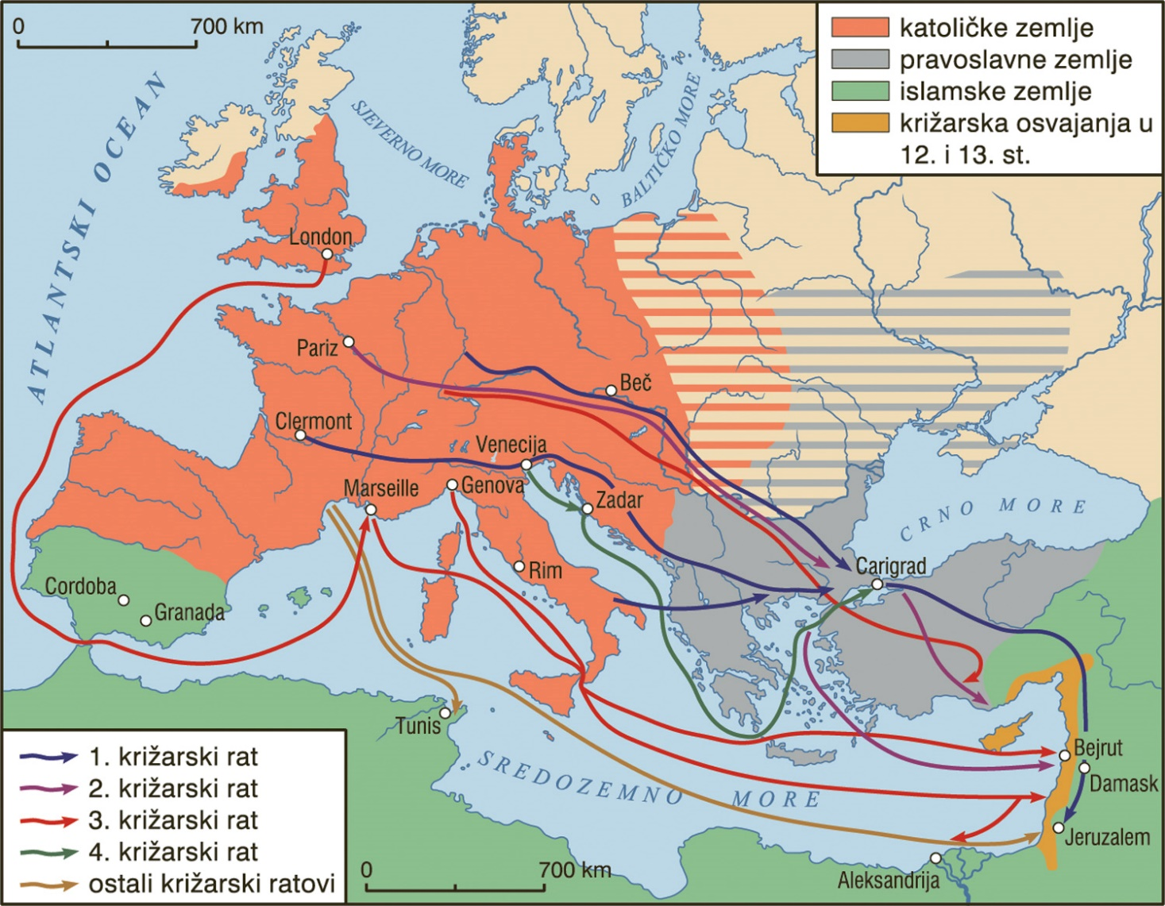
Križarski ratovi
Notes:
S pomoću zemljovida opišite smjerove kretanja križara.

Slide 12
Križarski ratovi
Vjerski interesi prvih ratova
Politički interesi i osvajanja kršćanskih gradova
1202. godine osvojen i opljačkan grad Zadar
1204. godine osvojen i opljačkan Konstantinopol
Srušeno Bizantsko Carstvo i uspostavljeno Latinsko Carstvo
Raskol između katolika i pravoslavaca
Loši odnosi katolika i muslimana

Slide 13
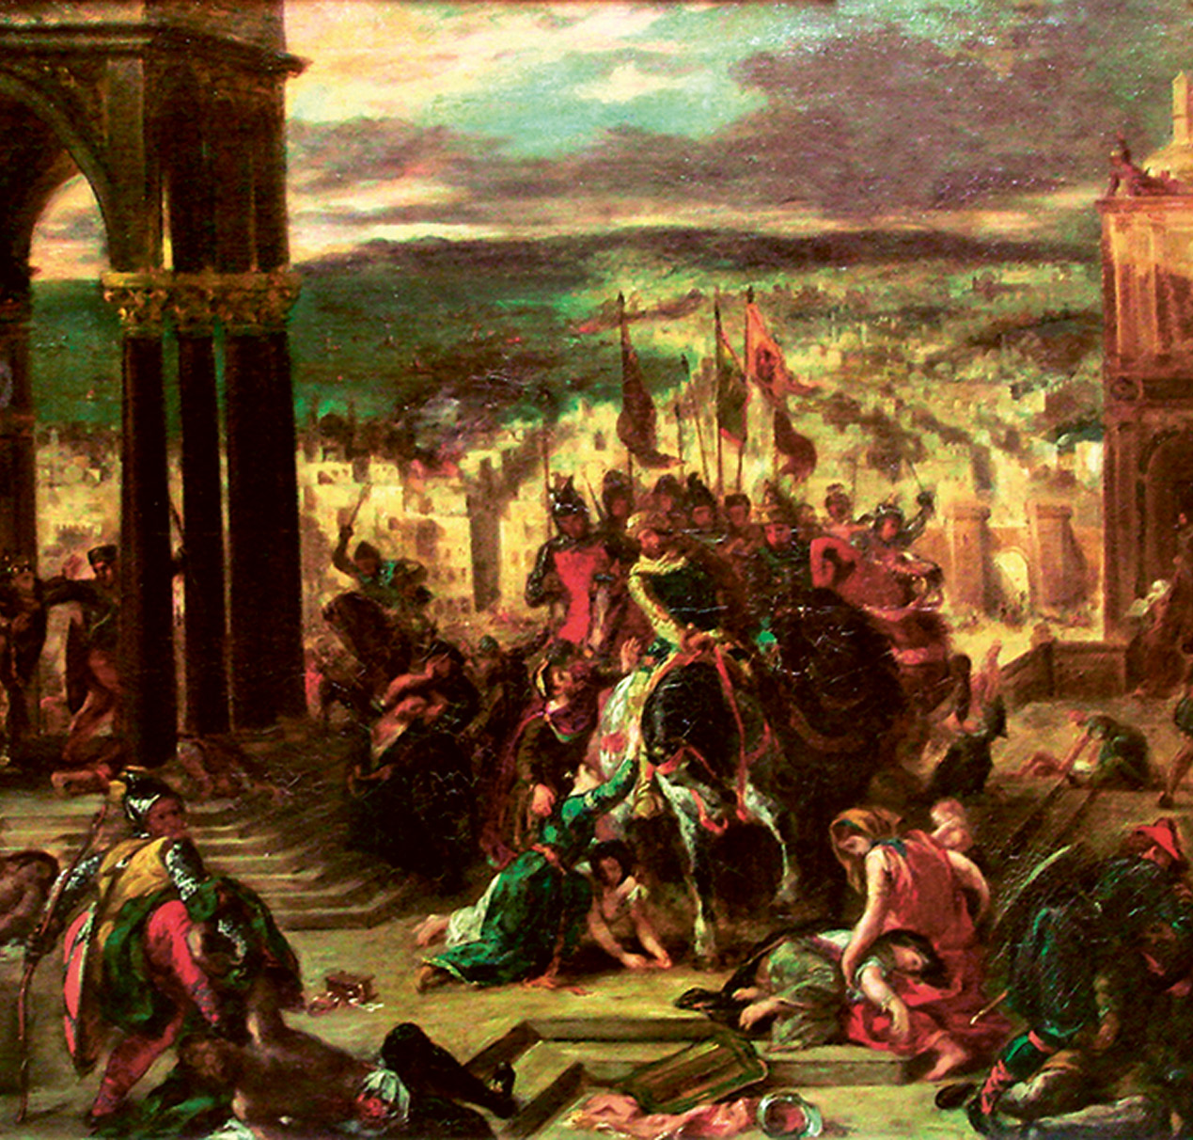
Križarski ratovi
Pročitajte Izvor 1 i Izvor 2 u udžbeniku na stranici 100. i odgovorite na pitanja.
Notes:
Eugene Delacroix, Križari ulaze u Konstantinopol, XIX. st.

Slide 14
Križarski ratovi
1212. godine počeo tzv. Dječji križarski rat
Nevina djeca između osme i šesnaeste godine
Stradanja djece strašna
Osam križarskih ratova
1291. godine osvojena posljednja križarska utvrda Akra

Slide 15
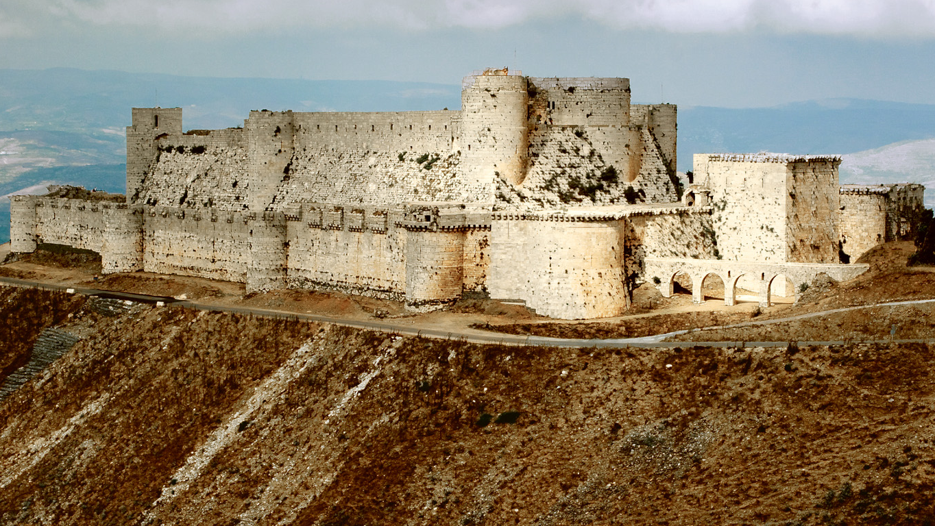
Križarski ratovi
Notes:
Krak des Chevaliers, jedna od najvećih križarskih utvrda u Siriji

Slide 16
Posljedice križarskih ratova
Nisu ispunili svoj vojni cilj
Razvoj trgovine u Europi
Novi obrti u Europi
Plemstvo počinje upotrebljavati grbove kao oznaku svoje obitelji
Usavršava se gradnja i raskošnije se živi
Snažan poticaj kulturnom razvoju cijele Europe

Slide 17
Posljedice križarskih ratova
Kovanje više novca
Gradovi zarađivali na prijevozu križara
Najveću korist od trgovine ostvaruju Venecija i Genova
Nastaju viteški crkveni redovi: ivanovci i templari
Glavna zadaća briga o bolesnima i ranjenima i obveza na borbu protiv nevjernika

Slide 18
Posljedice križarskih ratova
O križarskim ratovima i trgovini pročitajte tekst u udžbeniku na stranici 92., te odgovorite na pitanja.

Slide 19
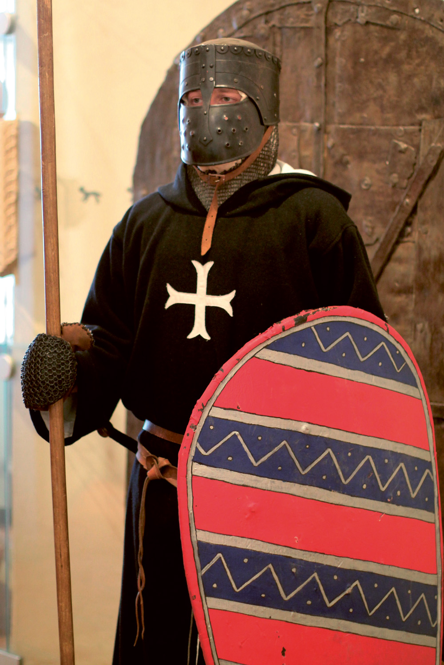
Posljedice križarskih ratova
Red svetog Ivana Jeruzalemskoga (vitezovi ivanovci ili hospitalci), stvoren u XII. st.
Briga o siromašnim, bolesnim ili ranjenim hodočasnicima
Oružana potpora hodočasnicima u Svetu zemlju
Seoba na Rodos, a zatim na Maltu

Slide 20
UPAMTIMO
Vjerski ratovi
Oslobađanje svetih mjesta u Palestini
Veliki trgovački i kolonizacijski pokret
Europski hodočasnici i suživot
Turci Seldžuci u XI. st., okupacija Male Azije, Sirije i Palestine
Potiskivanje grčkog jezika i kršćanstva
Širenje arapskog jezika i islama
Od VII. st. kršćanska sveta mjesta pod vlašću Arapa

Slide 21
UPAMTIMO
1095. sabor u Clermontu
Papa Urban II. i poziv za oslobađanje Svete zemlje
1096. počinje Prvi križarski rat
Deus vult! (Bog to želi)
1099. križari oslobodili (osvojili) Jeruzalem
Vlast nad gradom trajala stotinjak godina
Egipatski sultan Saladin osvojio grad

Slide 22

UPAMTIMO
Bitka kod Hattina 1187. godine
Saladin osvojio gotovo sve križarske utvrde
1202. godine osvojen i opljačkan grad Zadar
1204. godine osvojen i opljačkan Konstantinopol
Srušeno Bizantsko Carstvo i uspostavljeno Latinsko Carstvo
Raskol između katolika i pravoslavaca
1212. godine počeo tzv. Dječji križarski rat
Osam križarskih ratova
1291. godine osvojena posljednja križarska utvrda Akra
Loši odnosi katolika i muslimana

Slide 23

UPAMTIMO
Nisu ispunili svoj vojni cilj
Razvoj trgovine i novi obrti u Europi
Plemstvo počinje upotrebljavati grbove kao oznaku svoje obitelji
Usavršava se gradnja i raskošnije se živi
Snažan poticaj kulturnom razvoju cijele Europe
Najveću korist od trgovine ostvaruju Venecija i Genova
Nastaju viteški crkveni redovi: ivanovci i templari

